Slide 1

实验六 应用层协议服务配置
计算机网络
20420192201952 庾晓萍

Slide 2
实验思路
操作系统：Windows、Ubuntu
虚拟机：VMware

Slide 3
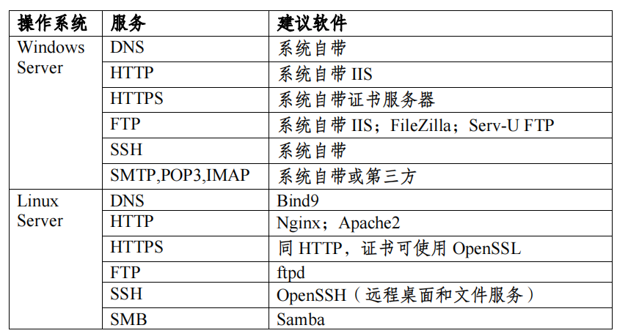
主要思路

Slide 4
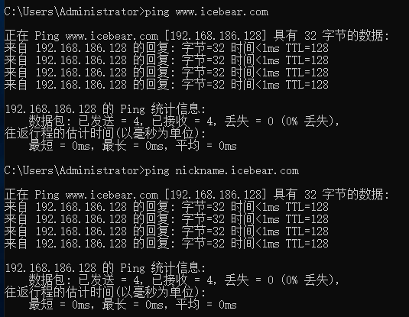
一、DNS配置
（1）安装 DNS ：服务管理器->管理->添加角色->DNS 服务器
（2）打开 DNS 服务器，新建区域，配置新建区域。
（3）添加主机，IP 地址写本地 IP。新建服务器别名。
（4）连接（ping主机和别名）

Slide 5
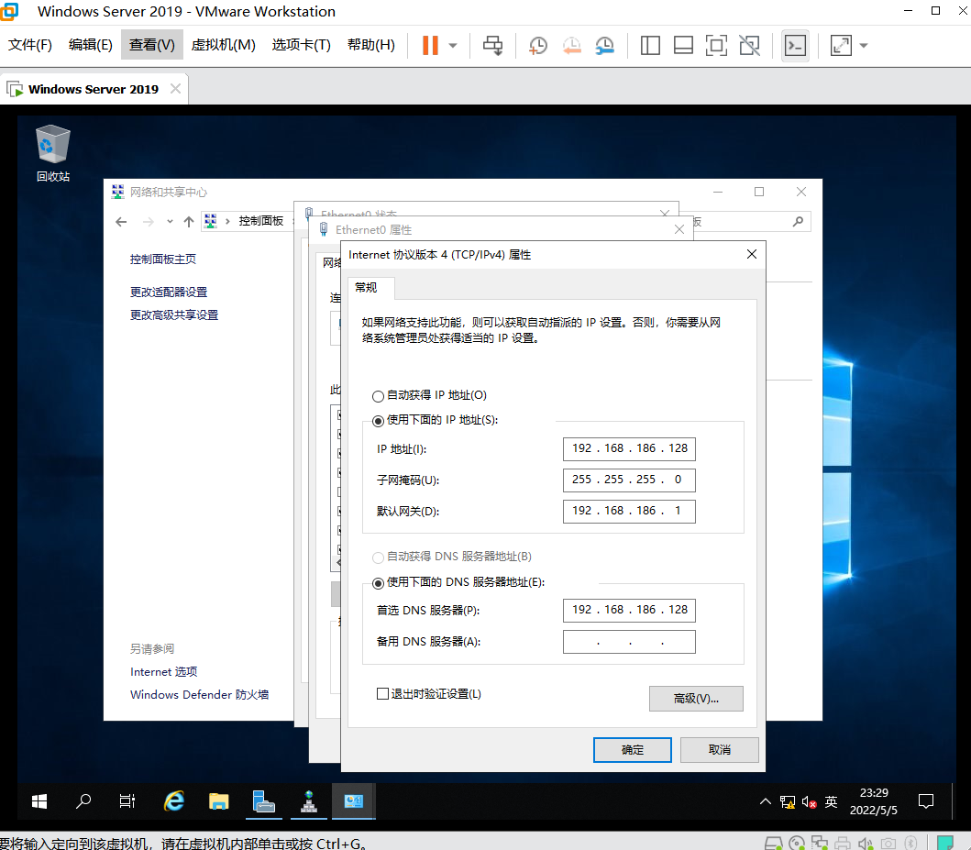
一、DNS配置（问题）
Ping失败：将本机IP设为首选 DNS 服务器的地址（打开网络和共享中心，点击链接设置属性，设置 IPv4 属性，添加服务器 DNS 地址）

Slide 6
二、WEB服务器配置
（1）安装 Web 服务器
（2）新建文件夹，放入我之前写的一个网站的 html和其他asset文
件，添加网站，成功访问。
（3）控制流量（最大并发连接数，限制带宽使用，设置连接超时）
（4）安全性之凭密码访问，编辑匿名身份验证凭据。

Slide 7
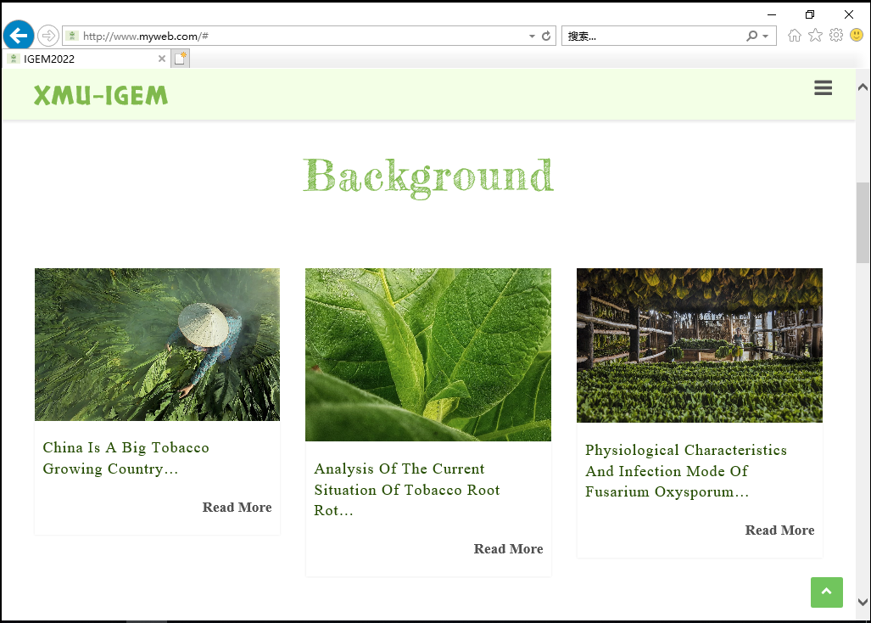
二、WEB服务器配置（结果）

Slide 8
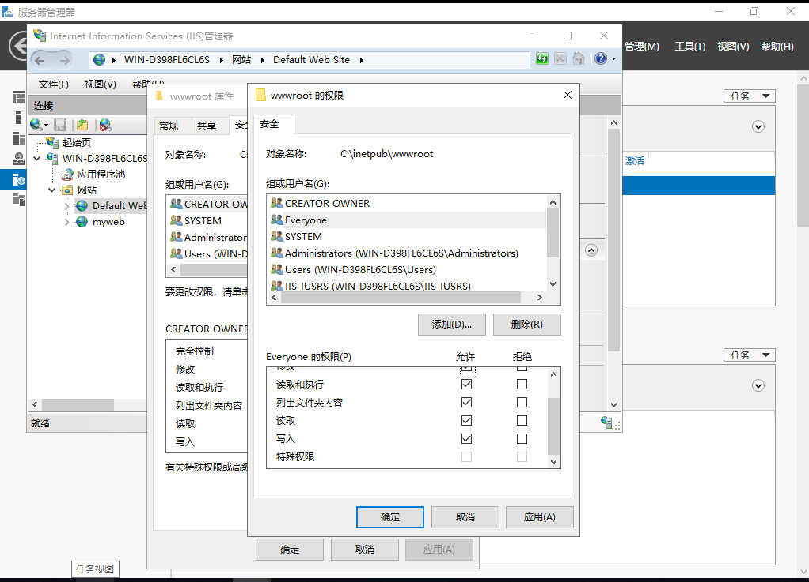
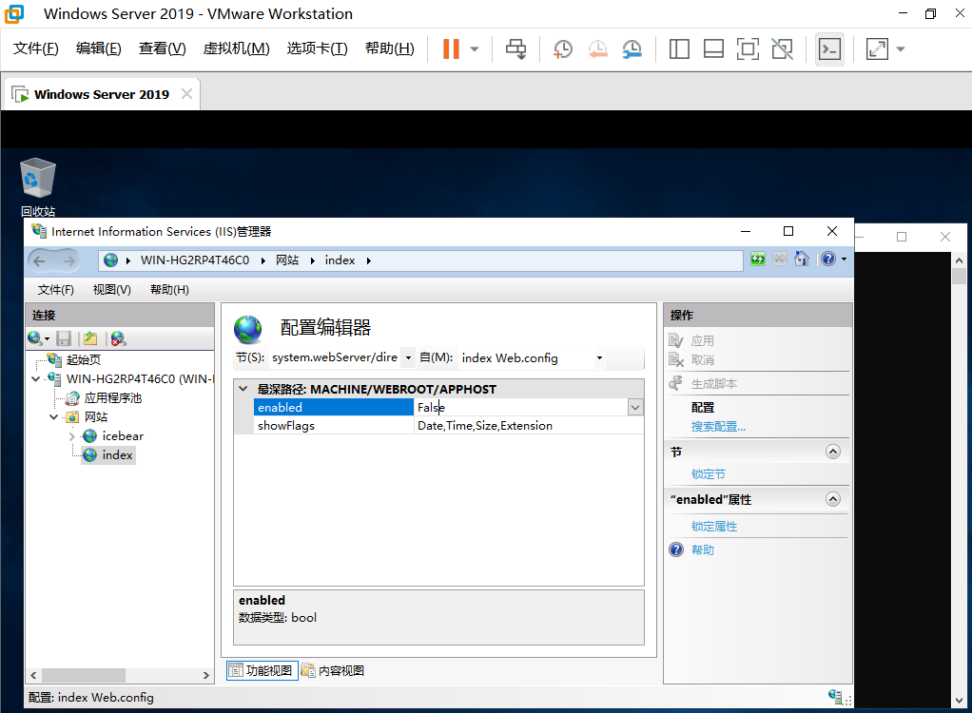
二、WEB服务器配置（问题）
访问网页出现报错：（1）编辑限权（2）看一下system.webServer/directoryBrowse的enabled取值是不是True

Slide 9

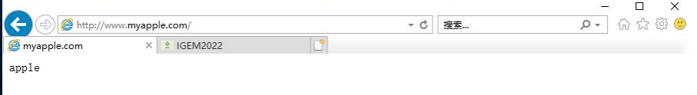
三、虚拟主机技术（结果）
添加其他的站点，设置相同的 IP 和端口号，不同的主机头值

Slide 10
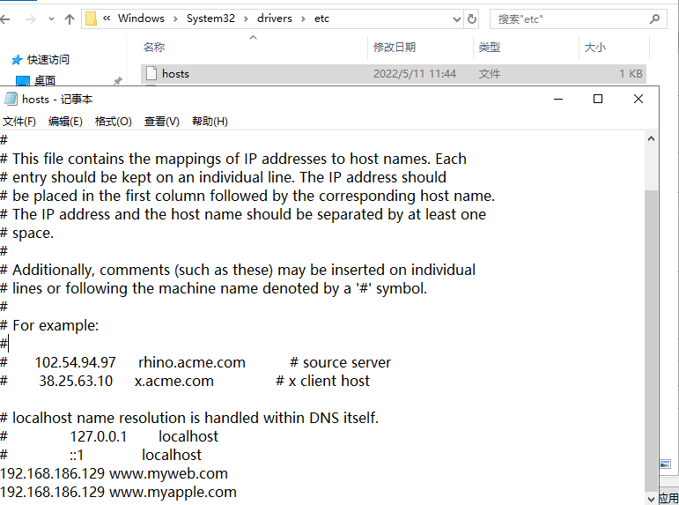
三、虚拟主机技术（问题）
访问www.myweb.com和www.myapple.com失败：
更改host文件

Slide 11
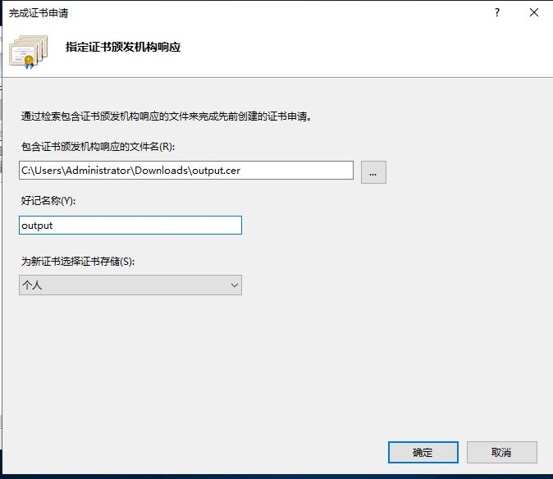
四、安全站点 五、证书服务器
（1）下载添加 CA 的角色功能，申请证书，创建证书申请，得到CERT.txt申请文件。
（2）配置证书颁发机构（AD CS）。在证书颁发机构提交申请，查看申请，颁发申请证书。查看该证书， 导出证书。
（3）编辑网站绑定：打开站点，设置端口为 443（443 是默认 https 端口）同时设置 SSL 证书是 output

Slide 12
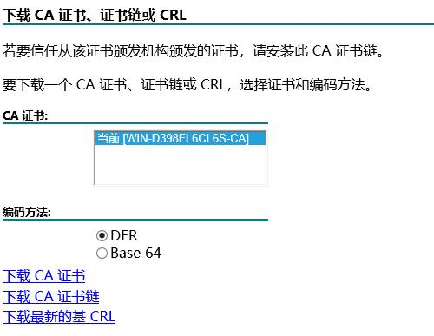
四、安全站点 五、证书服务器（问题）
（4）通过 Web 方式申请并颁发证书

Slide 13
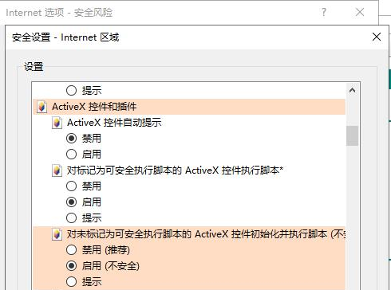
四、安全站点 五、证书服务器（问题）
出现“为了完成证书注册，CA 的网站必须配置为使用 HTTPS 身份验证”报错 或者 网页无法填写的情况：
需要修改安全设置，如右。
Tips：除此之外，如果你想关闭
IE浏览器的增强安全设置，
可以参考：
https://blog.csdn.net/dangga/article/details/102456251

Slide 14
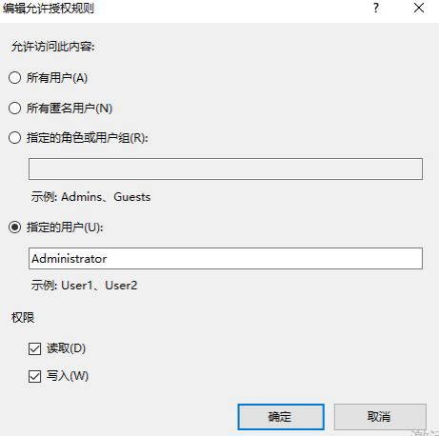
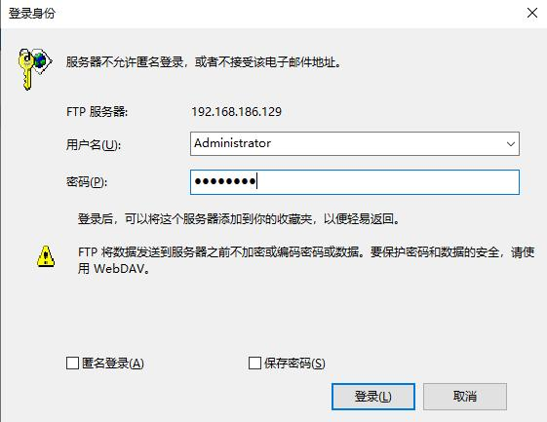
六、FTP 服务器
（1）安装 IIS 服务器的 FTP 功能，并启动。新建 FTP 站点并设置。
（2）设置并测试权限

Slide 15
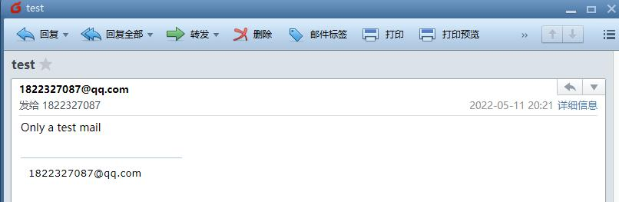
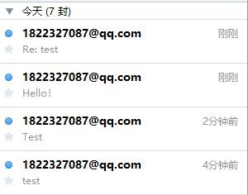
七、SMTP和POP服务器
（1）安装、启动并配置MDaemon。创建帐号。
（2）设置并测试权限，配置客户端(FoxMail)，测试邮件是否能发送、配置是否正确。收取成功
（3）查看邮件服务器上的记录

Slide 16
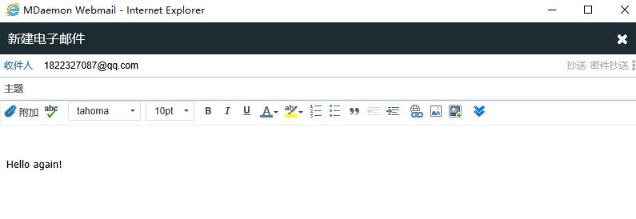

七、SMTP和POP服务器
（4）远程管理 MDaemon 邮件服务器
（5）Web 方式管理 MDaemon

Slide 17
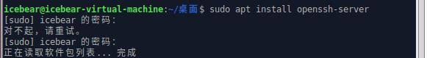
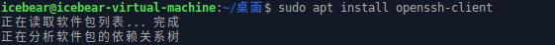
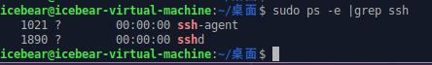
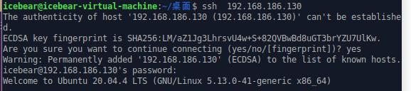
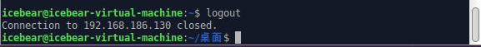
一、Linux SSH配置
安装 openssh-server 和 openssh-client，查看 ssh 是否开启，登录 ssh client，输入 logout 退出。（这里ssh用本地ip）

Slide 18
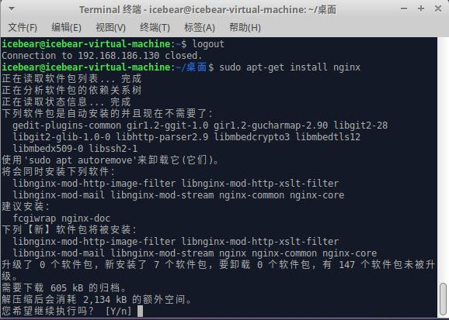
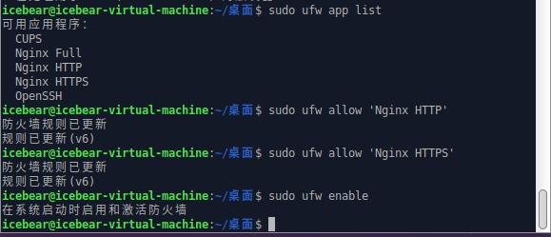
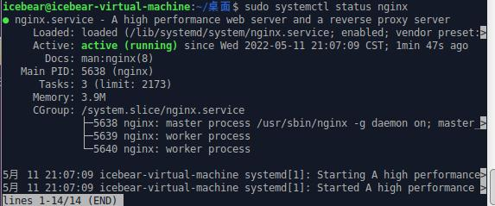
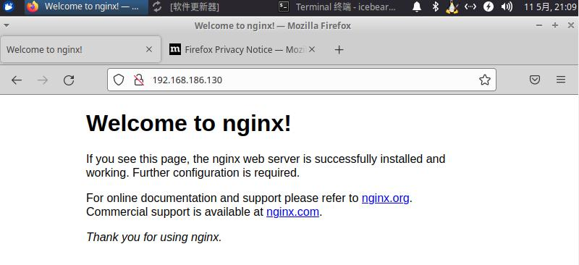
二、Linux HTTP配置
安装 Nginx，设置防火墙，查看 Nginx 状态，测试，搭建成功

Slide 19
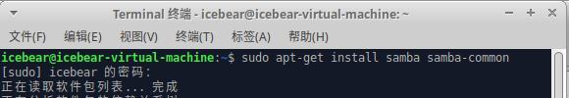
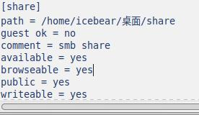
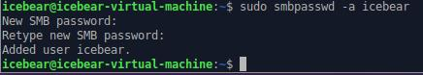
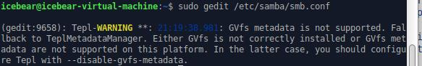
三、Linux SMB配置
安装 Sambar，创建共享文件夹并设置权限，创建一个新的用户，打开并编辑配置文件，在 文件末尾添加内容。

Slide 20
三、Linux SMB配置（问题）
编辑配置文件需要用sudo gedit（需要另外下载），否则会出现限权不够的错误。
另外可以用sudo service smbd restart重启sambar服务。sudo mkdir /home/icebear/桌面/share 建立文件夹，sudo chmod 777 /home/icebear/桌面/share设置共享文件夹限权（最高权限）

Slide 21
实验六 应用层协议服务配置
谢谢大家！
20420192201952 庾晓萍

